Slide 1
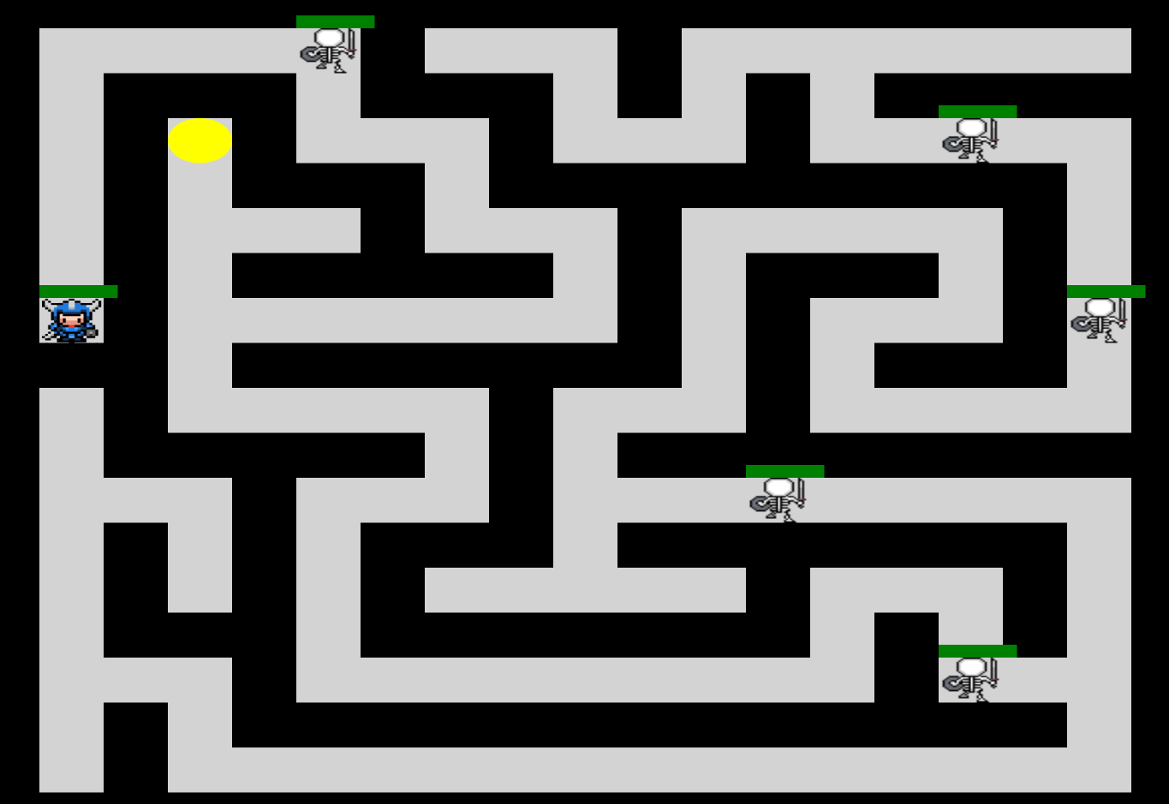
SAE s2.01 Développement d’une application
BELALIA BENDJAFAR, Amin
KORBAN, Ryan
SALVO, Luka
SCHEFFER, Benjamin
Groupe S2A

Slide 2

Sommaire
Introduction
Présentation des versions
Conception de l’application
Détail sur la conception/fonctionnalité
Conclusion

Slide 3
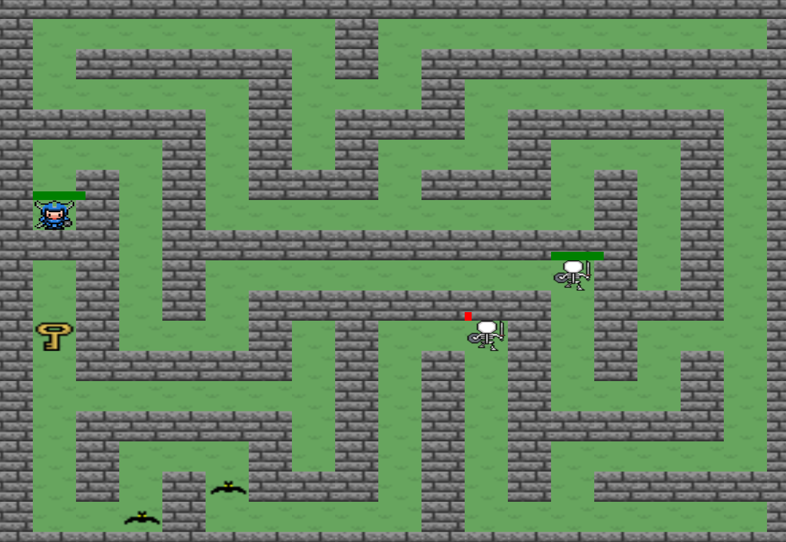
Introduction – Fonctionnalités du jeu
Jeu avec comme carte un labyrinthe
Présence de monstres pouvant attaquer le joueur
Monstres ayant un déplacement intelligent
Présence de cases piégés sur la carte
Présence d’une amulette sur la carte pour al victoire
Fin du jeu via la mort du personnage ou victoire

Slide 4
Présentation des versions
>Version 1 et 2 – Travail préparatoire
Affichage du labyrinthe
Détection des collisions
Déplacement des monstres
>Version 5 – 3ème Itération
Gestion et acquisition de l’amulette
Fin du jeu (mort ou victoire)
>Version 6 – 4ème Itération
Génération automatique de labyrinthe
Monstres intelligents
Barre de vie et affichage amélioré par des sprites
>Version 3 – 1ère Itération
Génération de monstres
Déplacement aléatoire des monstres
Gestion de la mort des monstres
Implémentation des cases piégés
>Version 4 – 2ème Itération
Attaque des monstres et joueurs
Travail sur la conception

Slide 5
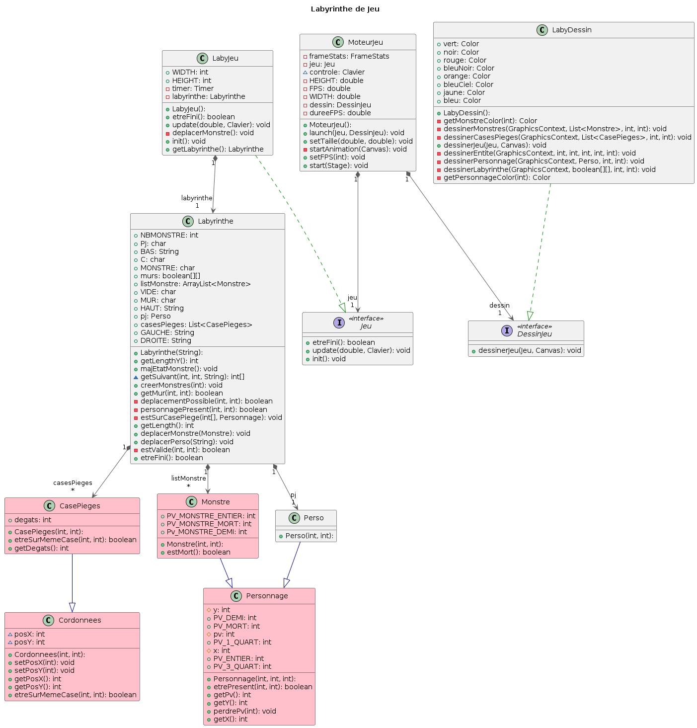
Conception initiale – diagramme de classe v3

Slide 6
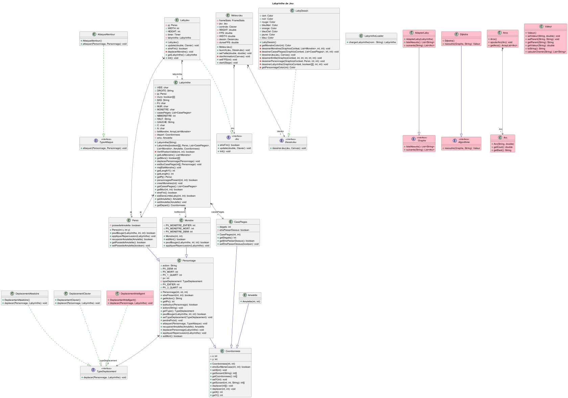
Conception finale – diagramme de classe v6

Slide 7
Partage des tâches
>Amin
Diagrammes de séquence, tests et java doc – v3
Conception et code fonctionnalité attaque des monstres + refactorisation – v4
Fin de jeu en cas de victoire + refactorisation – v5
Conception et code comportement intelligent du monstre – v6
>Ryan
Conception et code du déplacement aléatoire des monstres – v3
Conception et code fonctionnalité attaque du joueur + refactorisation – v4
Acquisition de l’amulette + refactorisation – v5
Conception et code génération automatique labyrinthe– v6
>Luka
Gestion des points de vie, mort des monstres et modification d’affichage – v3
Conception et tests fonctionnalité attaque des monstres + refactorisation – v4
Fin de jeu en cas de mort + refactorisation – v5
Conception et test comportement intelligent du monstre – v6
>Benjamin
Conception et tests fonctionnalité cases piégés – v3
Finalisation cases pieges, conception et tests fonctionnalité attaque des monstres + refactorisation – v4
Mise en place de l’amulette + refactorisation – v5
Conception et test génération automatique labyrinthe + barre de vie et sprites – v6

Slide 8
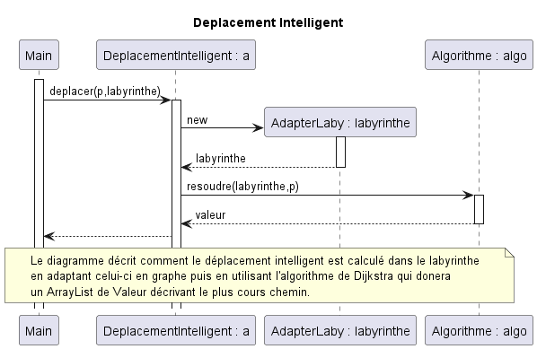
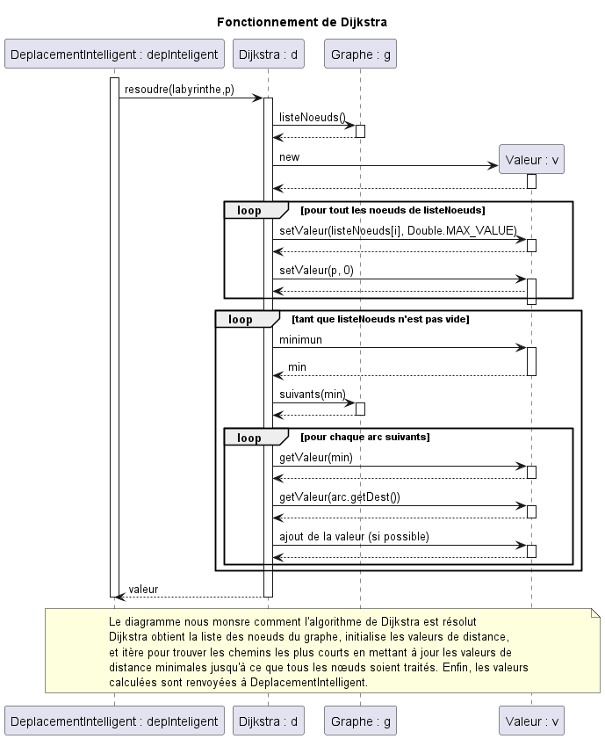
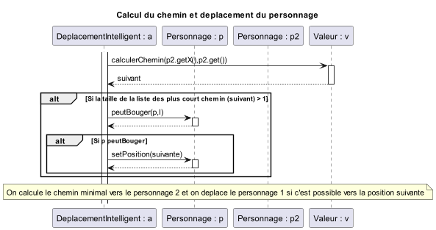
Détail sur la conception – Déplacement intelligent

Slide 9
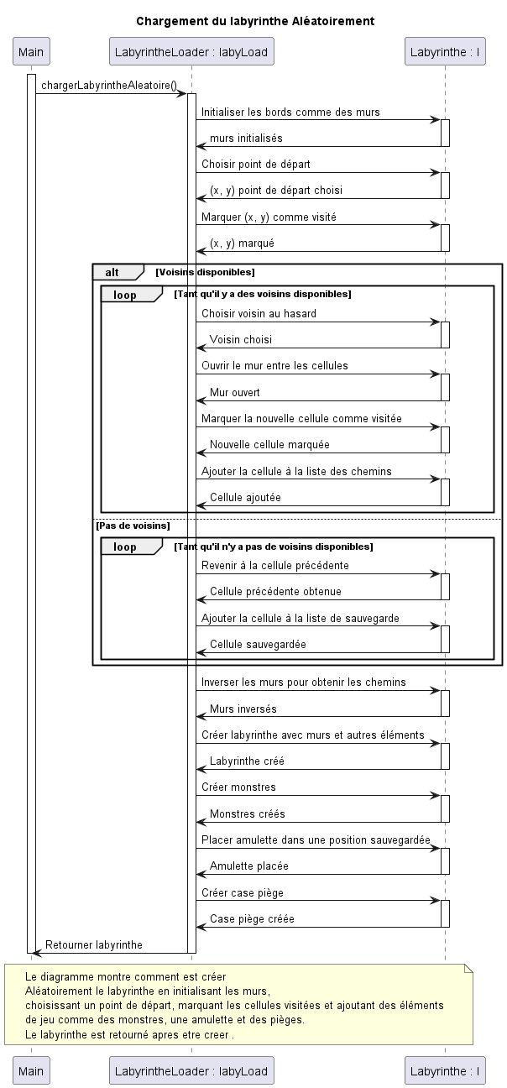
Détail sur la conception – Génération aléatoire
Algorithme de fusion aléatoire de chemins
Cet algorithme, utilise une propriété des labyrinthes parfaits précédemment énoncée :
Chaque cellule est reliée à toutes les autres, et ce, de manière unique.
Il fonctionne en fusionnant progressivement des chemins depuis la simple cellule jusqu’à l’obtention d’un chemin unique, il suit donc une approche ascendante.
L’algorithme associe une valeur unique à chaque cellule (leur numéro de séquence, par exemple) et part d’un labyrinthe où tous les murs sont fermés.
A chaque itération, on choisit un mur à ouvrir de manière aléatoire.
Lorsqu’un mur est ouvert entre deux cellules adjacentes, les deux cellules sont liées entre elles et forment un chemin.
L’identifiant de la première cellule est recopié dans la seconde.
À chaque fois que l’on tente d’ouvrir un mur entre deux cellules, on vérifie que ces cellules ont des identifiants différents.
Si les identifiants sont identiques, c’est que les deux cellules sont déjà reliées et appartiennent donc au même chemin. On ne peut donc pas ouvrir le mur.
Si les identifiants sont différents, le mur est ouvert, et l’identifiant de la première cellule est affecté à toutes les cellules du second chemin.

Slide 10
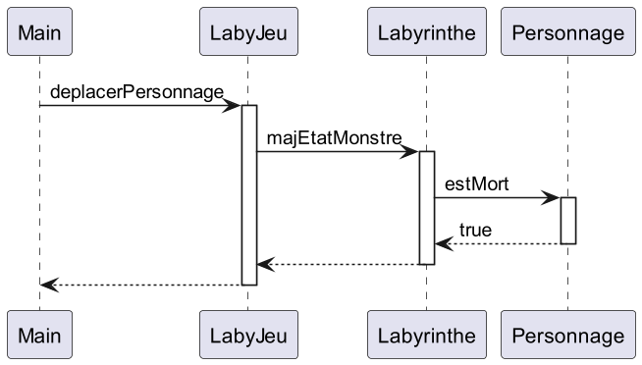

Détail sur la conception – Mort du monstre
Mise en place de l’Iterator au lieu d’un ArrayList
→ Eviter des conflits entre le Timer et liste des monstres.

Slide 11
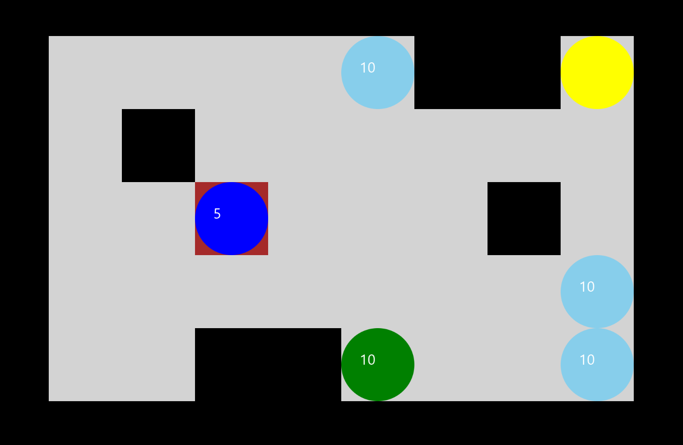
Point sur fonctionnalité – Sprites

Slide 12
Conclusion
Copyrignt 2024

